Slide 1




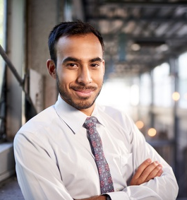
+336 01 02 03 04
votre.nom.prenom@gnail.com
Marseille, France
linkedin.com/votre-profil
Anne LECLERC
Clerc de notaire expérimentée
A propos de moi
Clerc de notaire avec 15 ans d'expérience dans le domaine du notariat. Expertise éprouvée dans la gestion des dossiers juridiques, la préparation des actes notariés et la consultation des clients sur diverses questions juridiques. Capacité prouvée à travailler de manière autonome et en équipe. À la recherche d'un poste qui me permettra de mettre à profit mon expérience et mes compétences.
Compétences
Expériences Professionnelles
Rédaction et préparation d'actes notariés
Gestion de dossiers juridiques
Consultation de clients sur des questions juridiques
Recherche juridique
Connaissance du droit de la famille, des successions et de l'immobilier
Maîtrise des outils informatiques juridiques
Clerc de Notaire, Cabinet Notarial Dupont, Bordeaux — 2012-Present
Gestion d'un large éventail de dossiers, y compris les transactions immobilières, les successions, les contrats de mariage et les testaments.
Rédaction d'actes juridiques et consultation des clients sur diverses questions juridiques.
Gestion de la correspondance avec les clients et les autres parties.
Clerc de Notaire, Cabinet Notarial Durand, Bordeaux — 2006-2012
Assistanat dans la préparation et la rédaction d'actes notariés.
Gestion de dossiers juridiques et communication avec les clients.
Assistance dans la réalisation de recherches juridiques.
Qualités
Attentive aux détails
Excellente capacité de communication écrite et verbale
Respect des délais et capacité à gérer plusieurs dossiers simultanément
Esprit d'analyse et de synthèse
Discrétion et confidentialité
Sens de l'organisation
Langues
Français : Langue maternelle
Anglais : C2 (Maîtrise complète)
Espagnol : B1 (Niveau intermédiaire
Formation
Hobbies
Diplôme de clerc de notaire - Institut des Métiers du Notariat, Bordeaux, 2006
Lecture (préférence pour les romans historiques)
Yoga
Voyage (particulièrement intéressée par les cultures étrangères)

